Slide 1

Projet de fin de la 5ème année
Filière d’Ingénierie Informatique et réseaux
5ème année IIR
Sujet: Analyse de correspondance entre une description de poste et le CV d'un candidat avec apprentissage machine
Soutenu le: 15-01-2024
Présenté par :
Devant le jury :
-Mouhyeddine Youssef
-Radi Anas
-El Bouamri Hamza
Pr. Mohammed El Assad: Président du jury et Examinateur
Pr. Said NOUH : Encadrant Académique
Année universitaire : 2023/2024
Projet de fin d'année
EMSI 2023-2024

Slide 2






PLAN
I
Introduction générale et contexte général du projet
II
Cahier de charge, étude de l’existant , objectifs et gestion du projet
III
Analyse et conception
IV
Réalisation et mise en œuvre
V
Conclusion générale et perspectives
IV
Projet de fin d'année
Projet de fin d'année
1
EMSI 2023-2024

Slide 3



I
II
Cahier de charge, étude de l’existant et objectifs du projet
III
IV
V
Problématique
Objectifs
Charge de Travail Manuelle Élevée
Risques d'Erreur
Gestion Inefficace du Volume de Candidatures
Projet de fin d'année
Projet de fin d'année
Projet de fin d'année
5
EMSI 2023-2024

Slide 4



I
II
Cahier de charge, étude de l’existant et objectifs du projet
III
IV
V
Problématique
Objectifs
Projet de fin d'année
Projet de fin d'année
Projet de fin d'année
6
EMSI 2023-2024

Slide 5
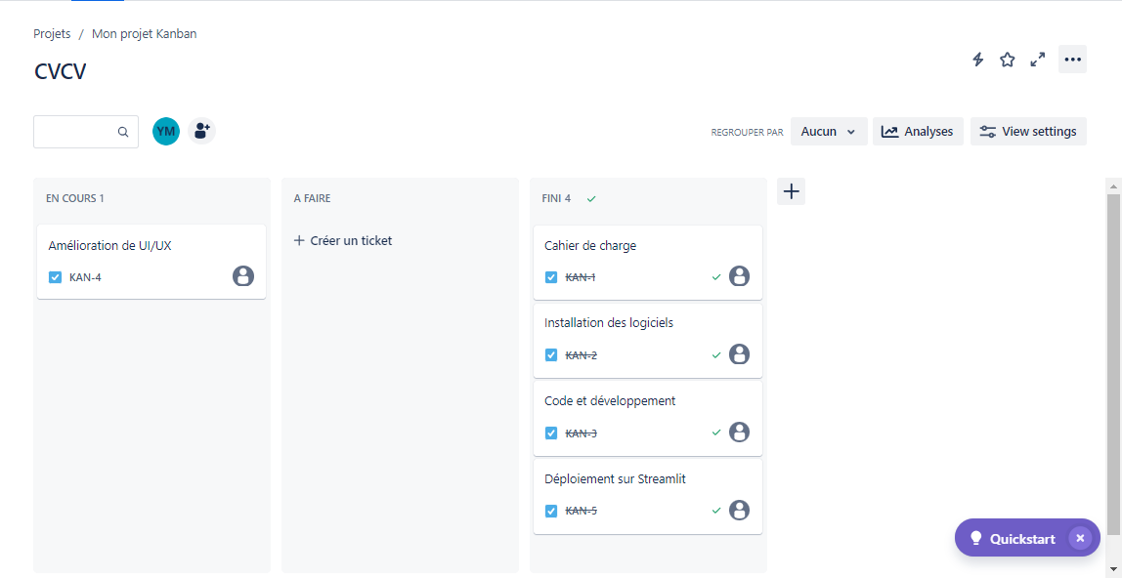
I
II
III
Cahier de charge, étude de l’existant et objectifs du projet
IV
V
Kanban
Conception
Projet de fin d'année
EMSI 2023-2024

Slide 6
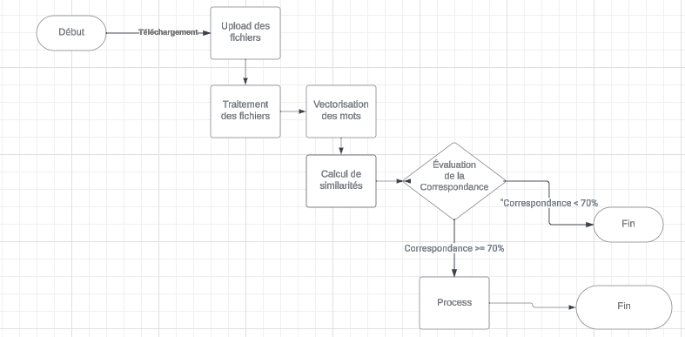
I
II
III
Analyse et Conception
IV
V
Kanban
Conception
Projet de fin d'année
EMSI 2023-2024

Slide 7





I
II
III
IV
Réalisation et mise en œuvre
V
Outils et technologies
Réalisation
Projet de fin d'année
EMSI 2023-2024
Projet de fin d'année
12
ENSAJ 2021-2022

Slide 8
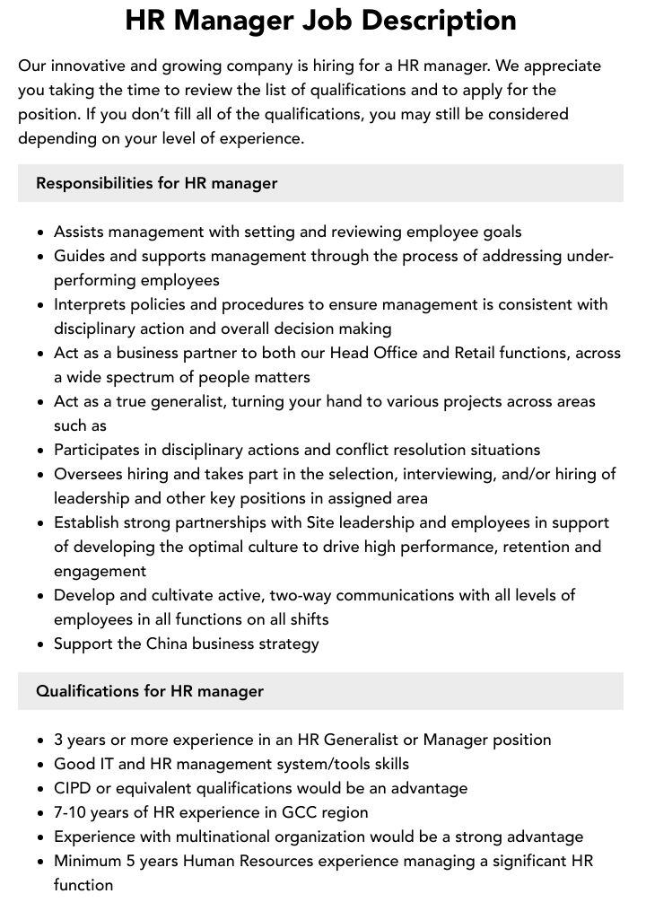
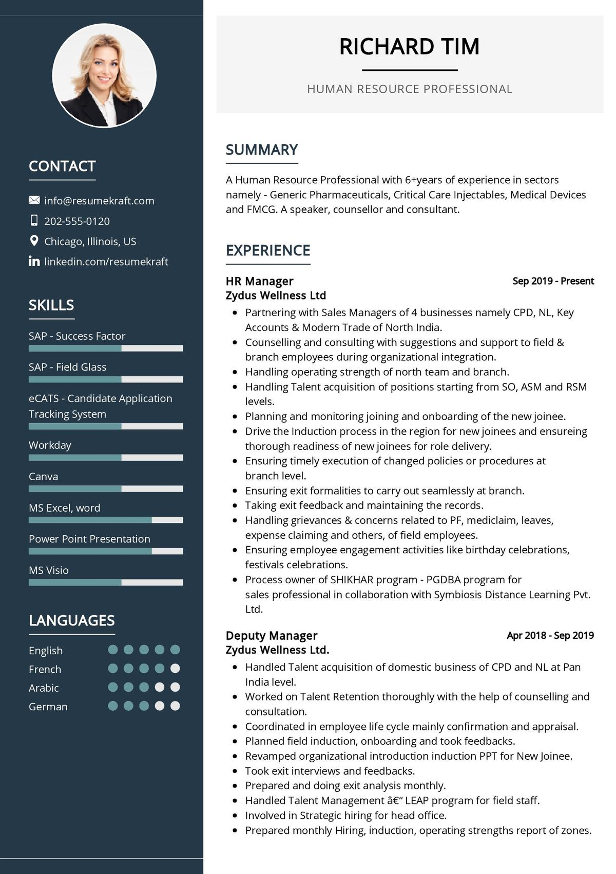
I
II
III
IV
Réalisation et mise en œuvre
V
Outils et technologies
Réalisation
Exemplaire Job Description
Exemplaire CV
Projet de fin d'année
EMSI 2023-2024

Slide 9
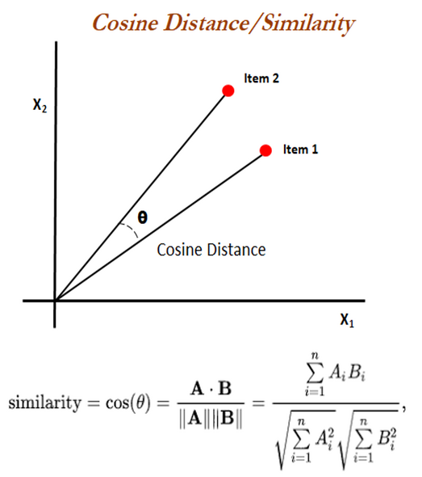
I
II
III
IV
Réalisation et mise en œuvre
V
Outils et technologies
Réalisation
Projet de fin d'année
EMSI 2023-2024

Slide 10
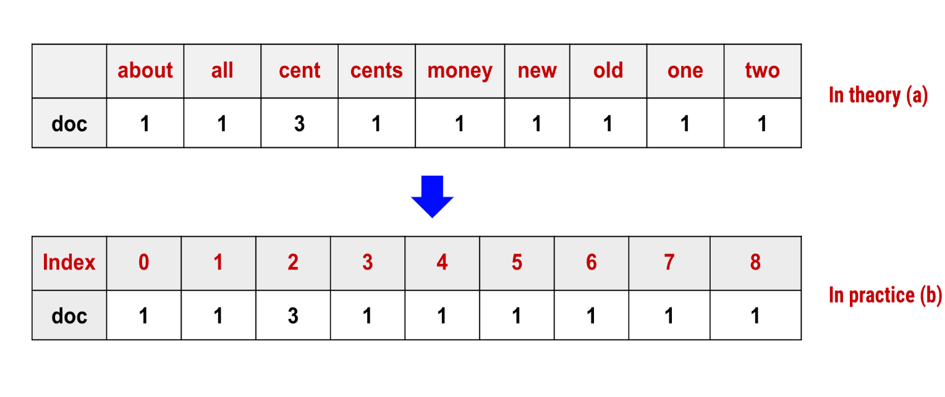
I
II
III
IV
Réalisation et mise en œuvre
V
Outils et technologies
Réalisation
Projet de fin d'année
EMSI 2023-2024

Slide 11
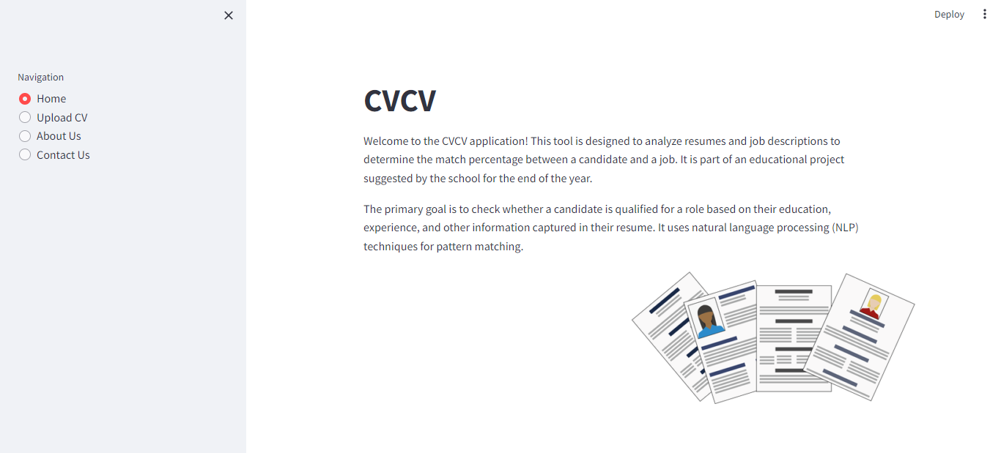
I
II
III
IV
Réalisation et mise en œuvre
V
Outils et technologies
Réalisation
Home Page
Projet de fin d'année
EMSI 2023-2024

Slide 12
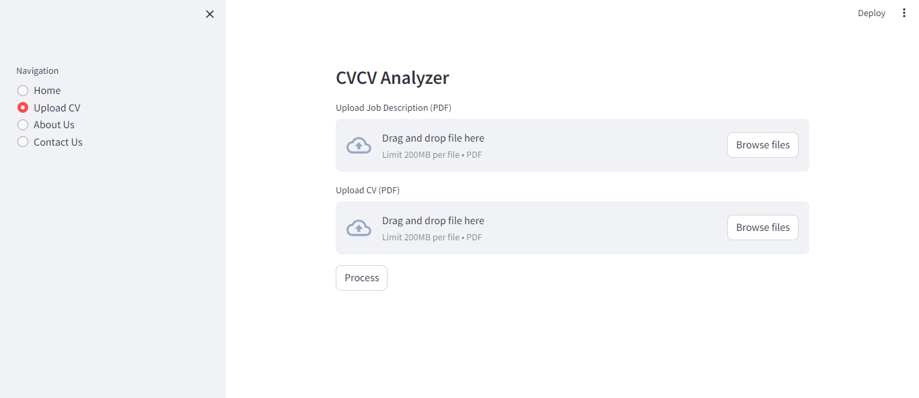
I
II
III
IV
Réalisation et mise en œuvre
V
Outils et technologies
Réalisation
Upload CV
Projet de fin d'année
EMSI 2023-2024

Slide 13
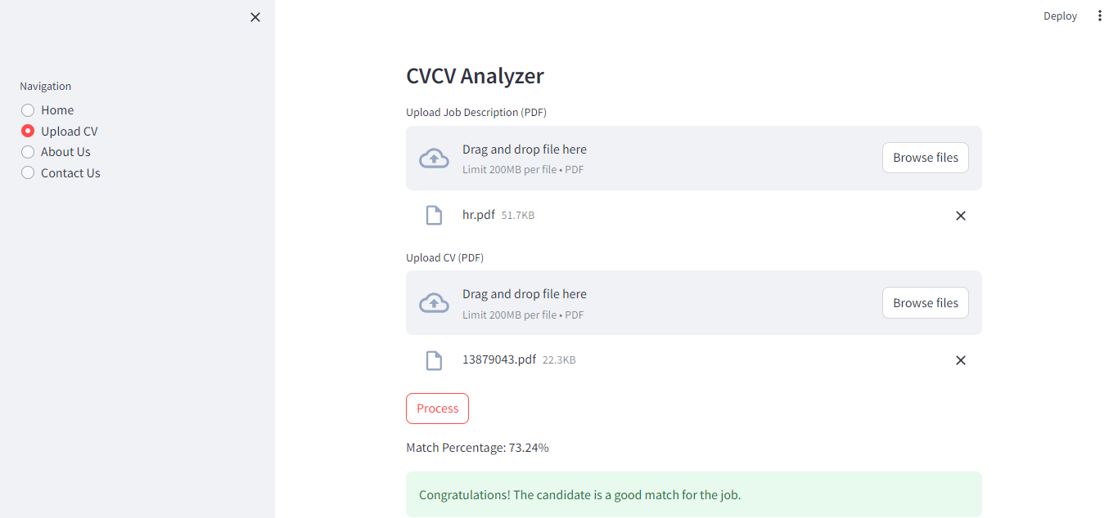
I
II
III
IV
Réalisation et mise en œuvre
V
Outils et technologies
Réalisation
Etude de Correspondance
Projet de fin d'année
EMSI 2023-2024

Slide 14


I
II
III
IV
V
Conclusion et perspectives
Le but du projet
Réduction des délais
Amélioration de la précision
Intégration transparente
Travail Réalisé
Création d'un système d'analyse de correspondance entre une description de poste et le CV d'un candidat
Projet de fin d'année
EMSI 2023-2024

Slide 15


I
II
III
IV
V
Conclusion et Perspectives
Perspectives
Simplifier la tâche complexe de la sélection
Offrir une réponse technologique au défi du processus de recrutement.
Apport
Acquisition de compétences techniques en NLP
Optimisation du processus de recrutement
Collaboration en équipe.
Projet de fin d'année
EMSI 2023-2024

Slide 16

Merci de votre attention
Projet de fin d'année
EMSI 2023-2024

